Slide 1

Các số có hai chữ số
(từ 41 đến 70)

Slide 2

Bài cũ

Slide 3

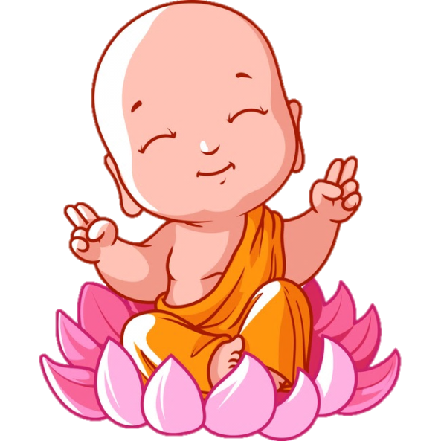
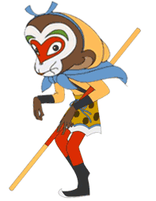
Trò chơi:
Ngộ Không thật
Ngộ Không giả

Slide 4
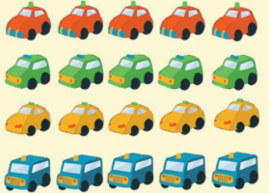



Có bao nhiêu ô tô?
CHỌN SAI RỒI BỌN TA ĐI ĐÁNH TIẾP ĐÂY
A. 22
B. 30

Slide 5
Số: Ba mươi tư viết là?
CHỌN SAI RỒI BỌN TA ĐI ĐÁNH TIẾP ĐÂY
A. 43
B. 34

Slide 6
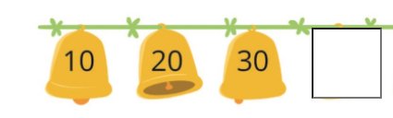
Số tiếp theo là số bao nhiêu?
37
38
39
CHỌN SAI RỒI BỌN TA ĐI ĐÁNH TIẾP ĐÂY
A. 30
B. 40

Slide 7
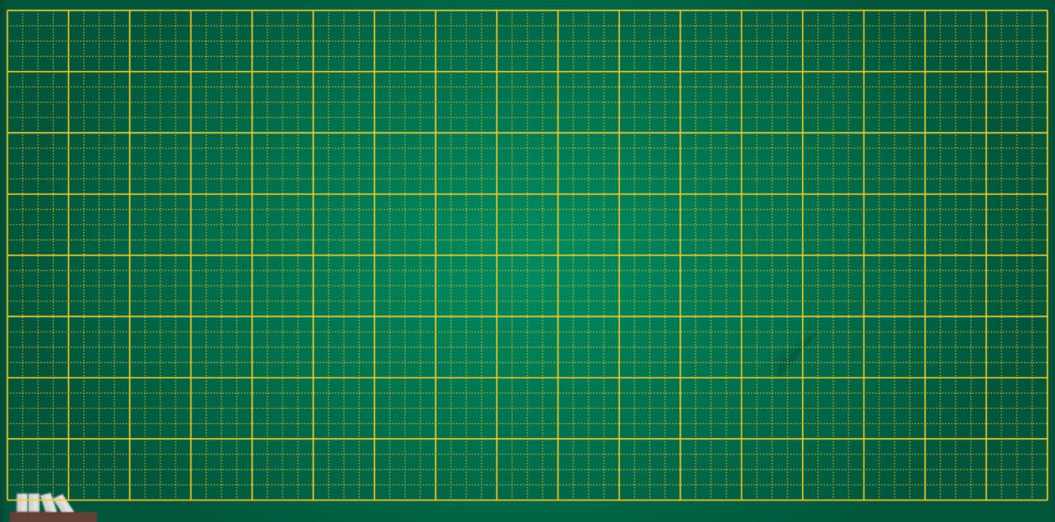
Toán
Các số có hai chữ số (từ 41 đến 70)

Slide 8

KHỞI ĐỘNG

Slide 9

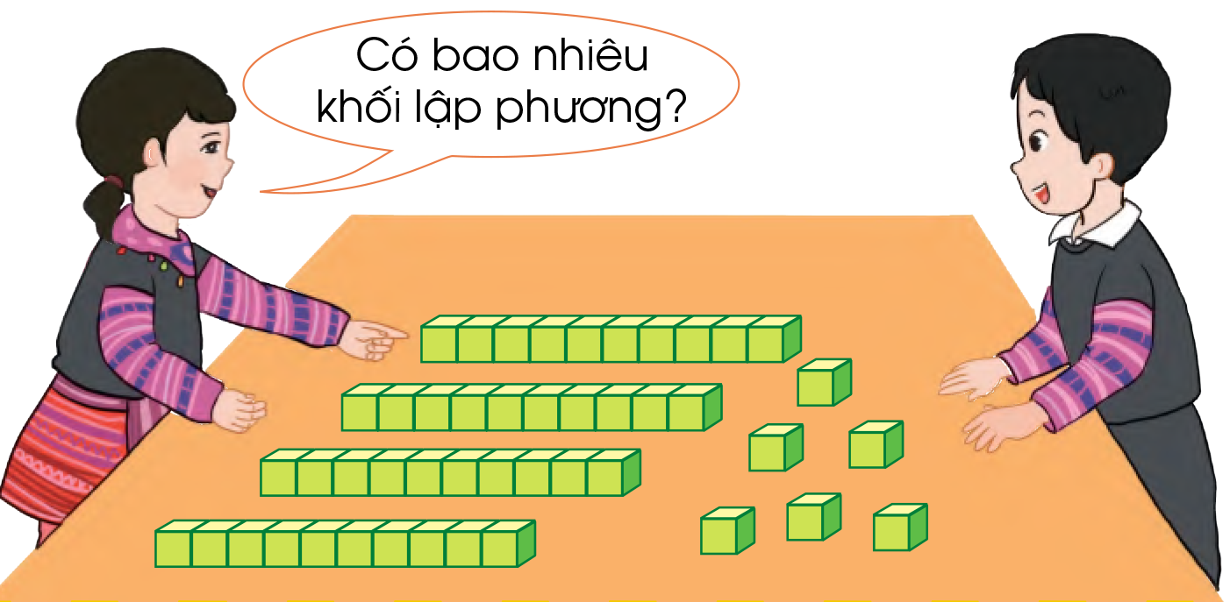
46

Slide 10
KHÁM PHÁ

Slide 11
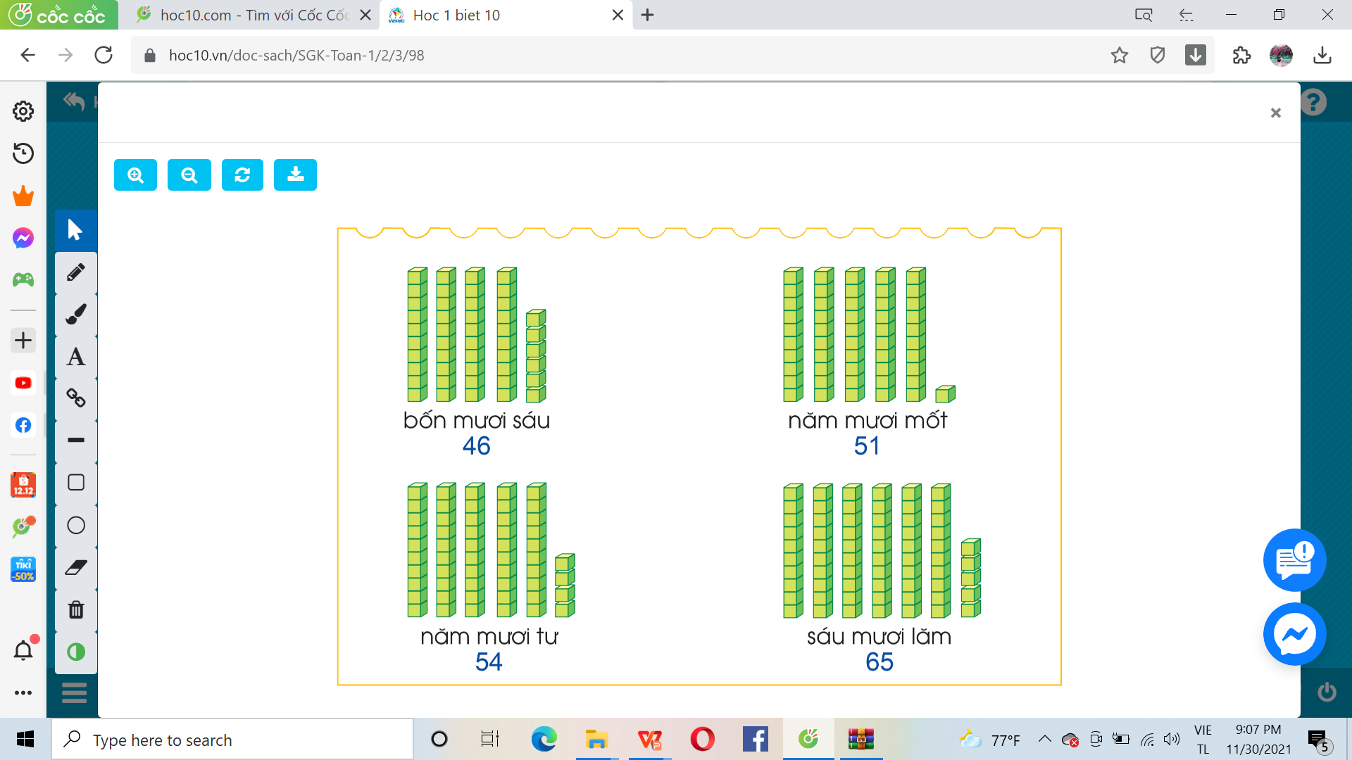
46
51
bốn mươi sáu
năm mươi mốt

Slide 12
54
65
năm mươi tư
sáu mươi lăm

Slide 13
40,
41,
42,
43,
44,
45,
46,
47,
48,
49,
50

Slide 14
50,
51,
52,
53,
54,
55,
56,
57,
58,
59,
60

Slide 15
60,
61,
62,
63,
64,
65,
66,
67,
68,
69,
70

Slide 16
41
42
43
44
45
46
47
48
49
50
51
52
53
54
55
56
57
58
59
60
61
62
63
64
65
66
67
68
69
70

Slide 17
THỰC HÀNH – LUYỆN TẬP

Slide 18
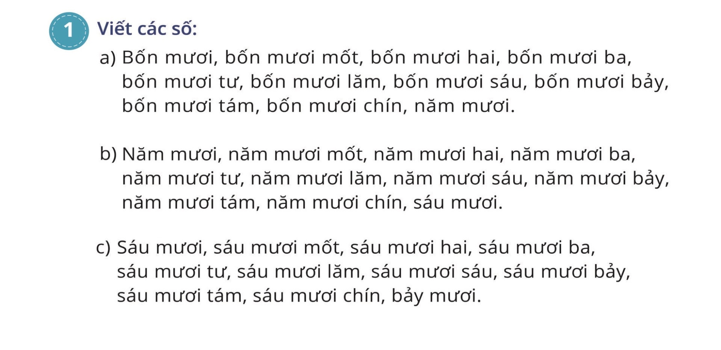

Slide 19
Đọc số | Viết số
Bốn mươi
Bốn mươi mốt
Bốn mươi hai
Bốn mươi ba
Bốn mươi tư
Bốn mươi lăm
Bốn mươi sáu
Bốn mươi bảy
Bốn mươi tám
Bốn mươi chín
Năm mươi
40
41
42
43
44
45
46
47
48
49
50

Slide 20
Đọc số | Viết số
Năm mươi
Năm mươi mốt
Năm mươi hai
Năm mươi ba
Năm mươi tư
Năm mươi lăm
Năm mươi sáu
Năm mươi bảy
Năm mươi tám
Năm mươi chín
Sáu mươi
50
51
52
53
54
55
56
57
58
59
60

Slide 21
Đọc số | Viết số
Sáu mươi
Sáu mươi mốt
Sáu mươi hai
Sáu mươi ba
Sáu mươi tư
Sáu mươi lăm
Sáu mươi sáu
Sáu mươi bảy
Sáu mươi tám
Sáu mươi chín
Bảy mươi
60
61
62
63
64
65
66
67
68
69
70

Slide 22
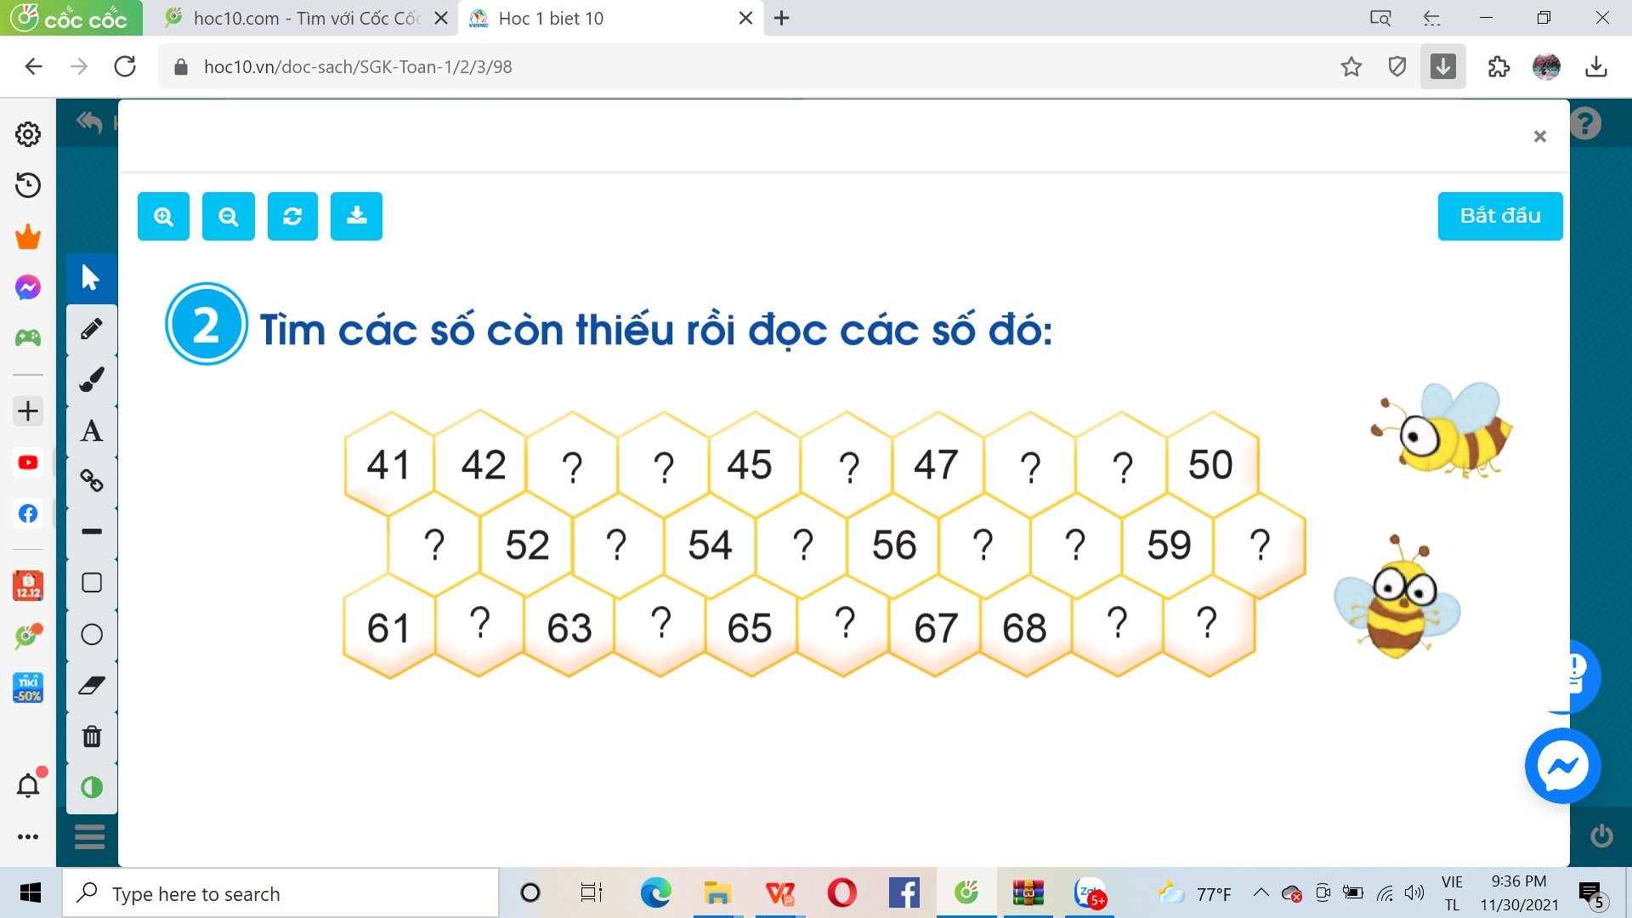
43
44
46
48
49
51
53
55
57
58
60
62
64
66
69
70

Slide 23
VẬN DỤNG

Slide 24
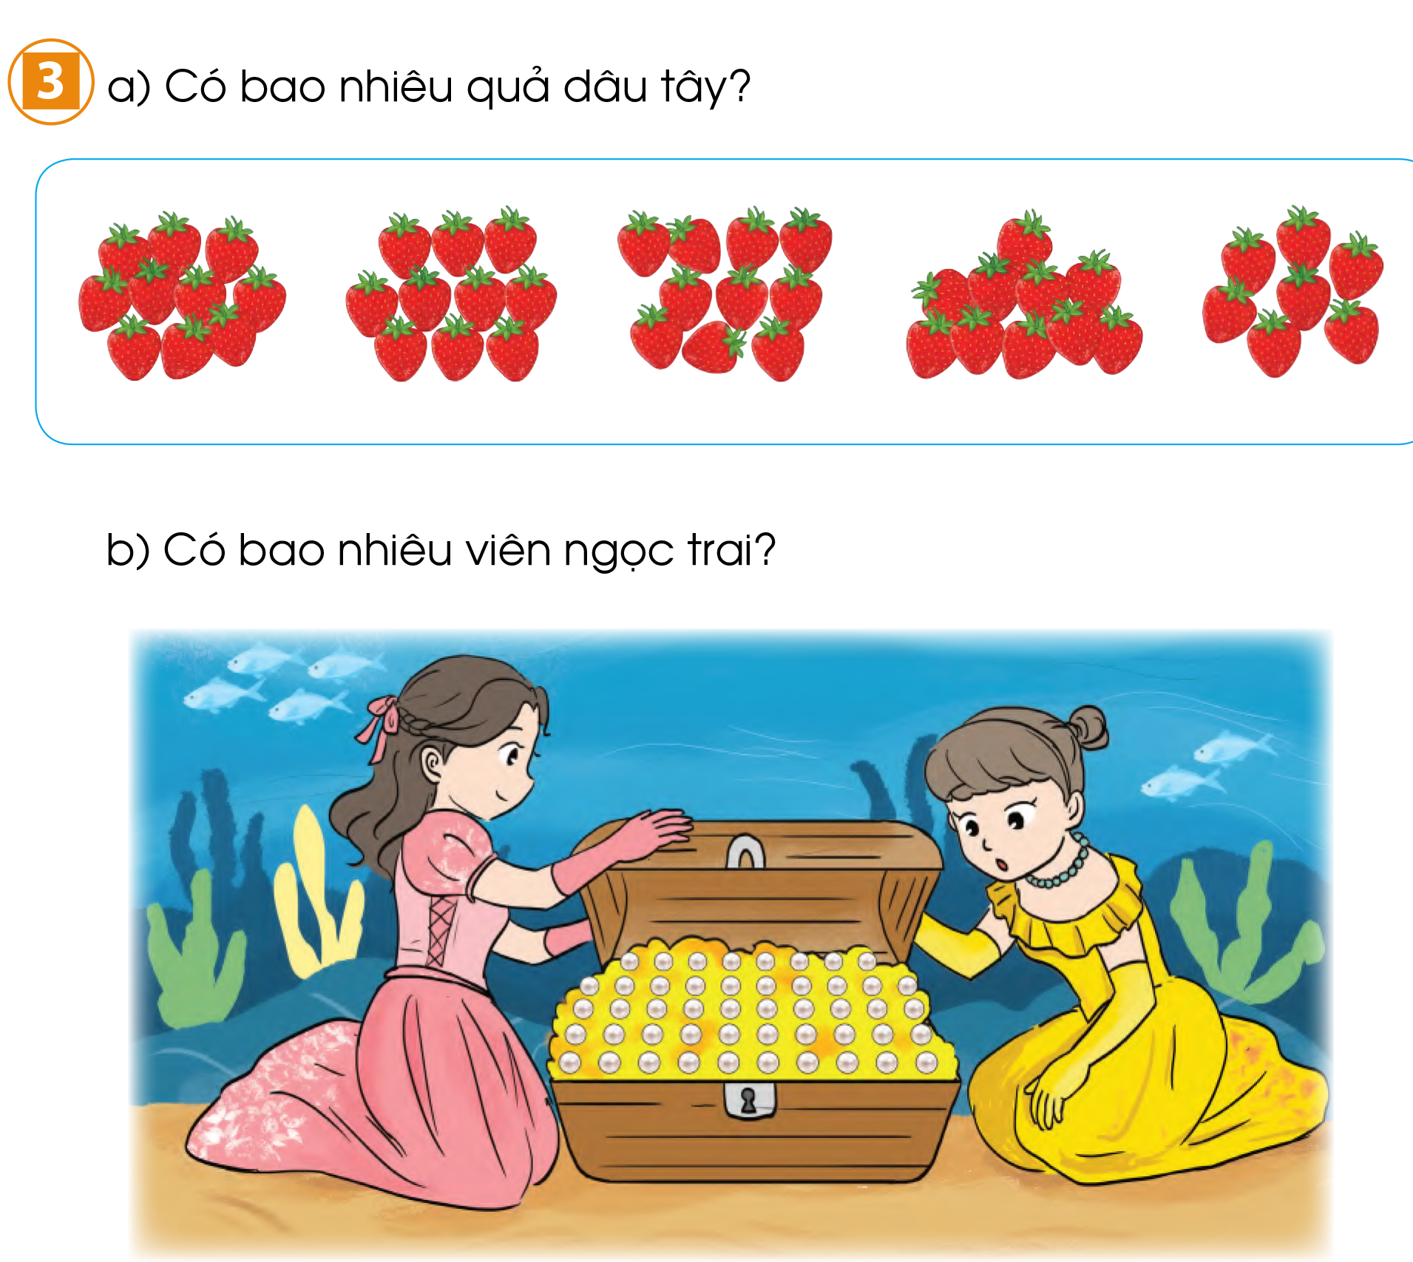

Slide 25
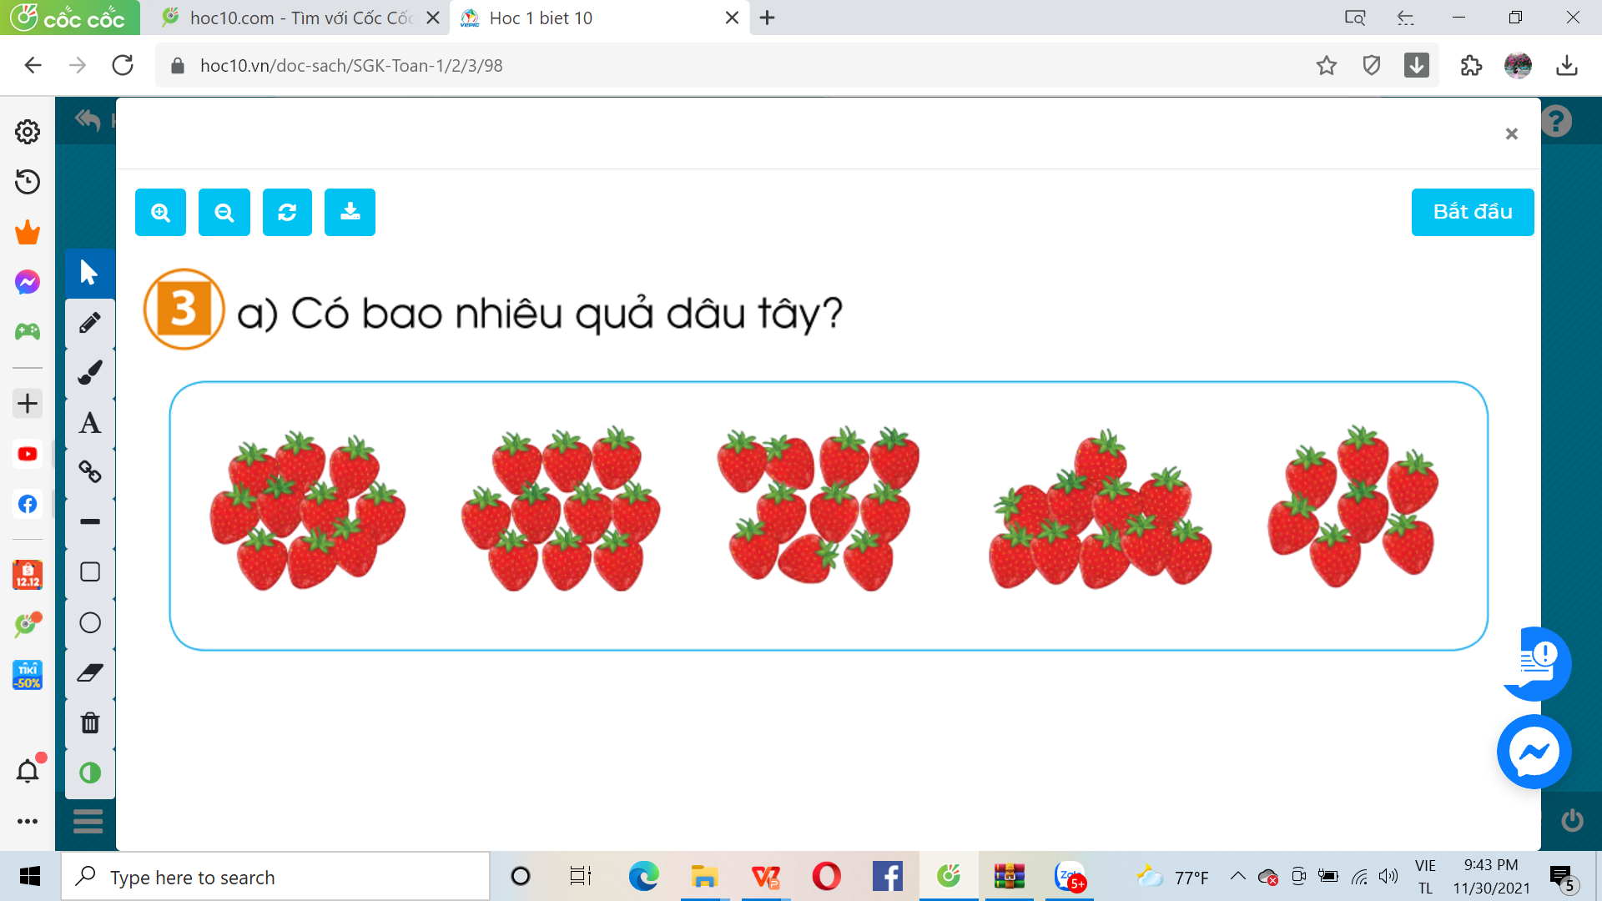
47 quả

Slide 26
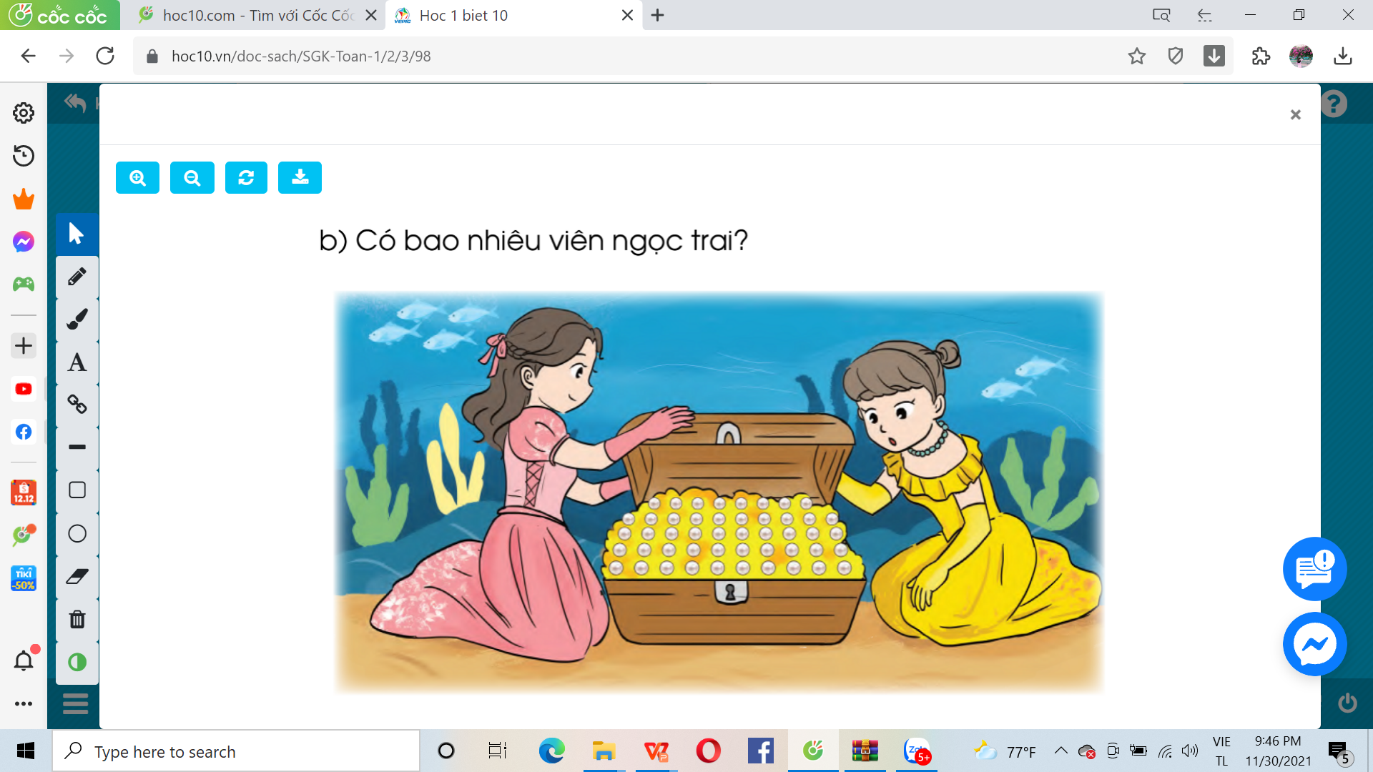
48 viên ngọc

Slide 27







NHỔ CÀ RỐT

Slide 28
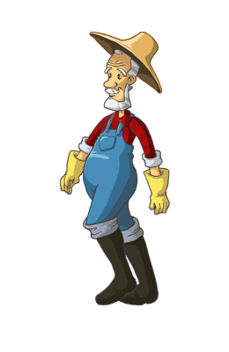

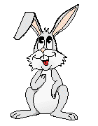

Con có dám thử không?
Được chứ. Nhưng để ta xem con ở trường có học hành đàng hoàng không thì ta mới cho
Bác ơi ! Cháu đói lắm bác cho cháu củ cà rốt được không ạ ?
Dạ. Con đồng ý
Giờ ta sẽ cho con tự nhổ cà rốt

Slide 29
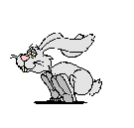




Điền số thích hợp vào chỗ …:
40, …, …, 70
A: 50, 60
B: 41, 42
C: 50, 51
D: 42, 44
A B C D

Slide 30
Số 54 đọc như thế nào?
A : năm mươi sáu
B : năm mươi tư
C : bốn mươi lăm
D : năm bốn
A B C D

Slide 31

Điền số thích hợp vào chỗ …:
43, 44, …, 46
A : 54
B : 47
C : 45
D : 74
A B C D

Slide 32
Xin chào
và hẹn gặp lại!

